Slide 1

DOCUMENT TOP-DEFENSE CLASSE 3
PROTOCOLE
Microscopie en DIY
MM27
20.02.2021
MISSION
CONFIDENTIELLE

Slide 2
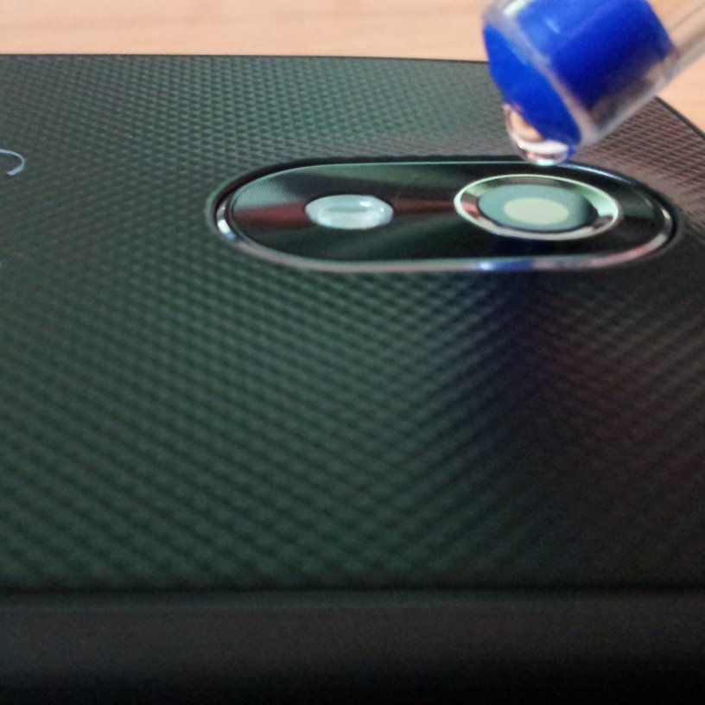
PROTOCOLE MICROSCOPIE EN DIY
Le protocole MM27 se déploie quand une équipe opérationnelle a besoin d’aide pour fabriquer un microscope de manière frugale.
Matériel : un smartphone et de l’eau.
Objectif : fournir à l’équipe opérationnelle un protocole simple et robuste qui permet d’utiliser un smartphone comme un microscope en déposant une goutte d’eau sur sa caméra.
Critères : les dispositifs devront être les plus fiables possibles.
07.05.2021
MISSION
CONFIDENTIELLE

Slide 3
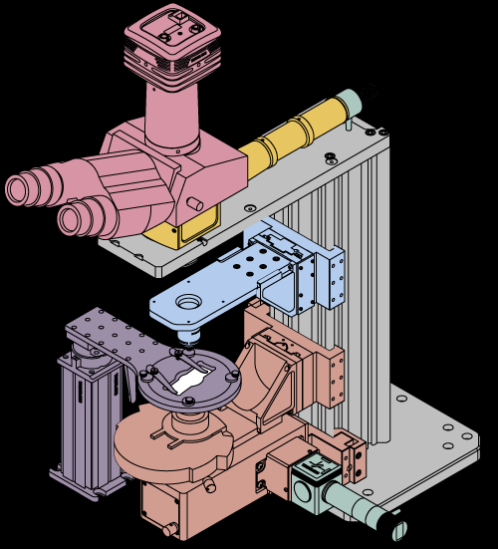
PROTOCOLE MICROSCOPIE EN DIY
Avant de proposer le protocole à l’agent de terrain, il convient de caractériser quelques modèles de smartphone différents du commerce. Pour cela, il faudra :
mesurer l’agrandissement dû à la goutte (en trouvant la même façon de le mesurer sur les différents smartphones, par exemple en agrandissant un objet de taille connue)
mesurer l’effet de la taille de la goutte d’eau le plus précisément possible
développer un porte échantillon le plus efficace possible avec des moyens frugaux
faire un mode d’emploi illustré
07.05.2021
MISSION
CONFIDENTIELLE

Slide 4
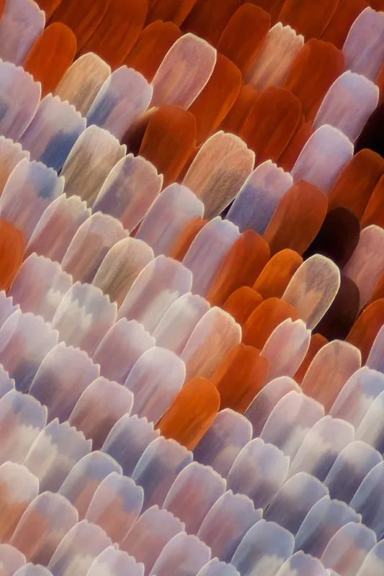
PROTOCOLE MICROSCOPIE EN DIY
Le soutien technique suivra une procédure en mode « collaboration » en travaillant à plusieurs équipes :
1. Les équipes se mettent d’accord sur la façon de mesurer le grossissement de leur dispositif, afin d’avoir un critère commun. Puis elles avancent en parallèle.
2. Un test officiel des dispositifs est ensuite organisé. Pour cela, les équipes se mettent d’accord sur un objet à photographier (un détail de billet de banque par exemple), et disposent d’un temps limité pour réaliser la photo.
3. Les protocoles et mode d’emploi et photos réalisées sont envoyés à l’équipe opérationnelle, qui pourra choisir.
07.05.2021
MISSION
CONFIDENTIELLE

